Slide 1
МАТЕМАТИКА
6
КЛАСС
Тема:
СРАВНЕНИЕ ДРОБЕЙ
С РАЗНЫМИ ЗНАМЕНАТЕЛЯМИ

Slide 2
ПОВТОРЕНИЕ
Сравнение дробей с одинаковыми знаменателями
Например, $\frac{4}{8} > \frac{2}{8}$, так как 4 $>$ 2
или $\frac{3}{10} < \frac{7}{10}$, так как 3 $<$7.
Например, $\frac{6}{7} >\frac{6}{11}$, так как 7$<$ 11
или $\frac{3}{8} < \frac{3}{7}$, так как 8 $>$7.

Slide 3
СРАВНЕНИЕ ДРОБЕЙ С РАЗНЫМИ ЗНАМЕНАТЕЛЯМИ
Если m < n, то $\frac{k}{m}>\frac{k}{n}$.
Чтобы сравнить дроби с разными знаменателями, нужно привести их к общему знаменателю.

Slide 4
СРАВНЕНИЕ ДРОБЕЙ С РАЗНЫМИ ЗНАМЕНАТЕЛЯМИ
Например, сравним дроби $\frac{3}{10}$ и $\frac{4}{15}$.
НОК (10; 15) = 30, следовательно,
30 – общий знаменатель этих дробей, а дополнительные множители равны:
30 : 10 = 3 и 30 : 15 = 2.
В этом случае $\frac{3}{10}$ = $\frac{9}{30}$ и $\frac{4}{15}$ = $\frac{8}{30}$.
Отсюда, $\frac{9}{30}>$ $\frac{8}{30}$, то есть, $\frac{3}{10}$ $>$ $\frac{4}{15}$.
3
2

Slide 5
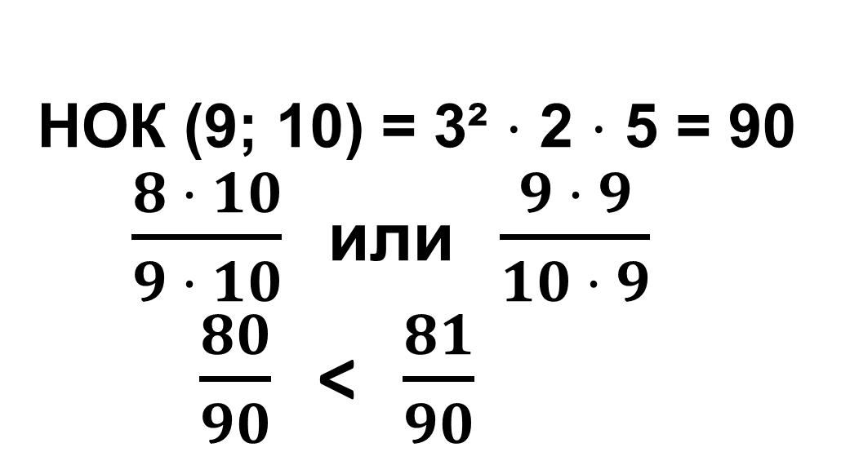
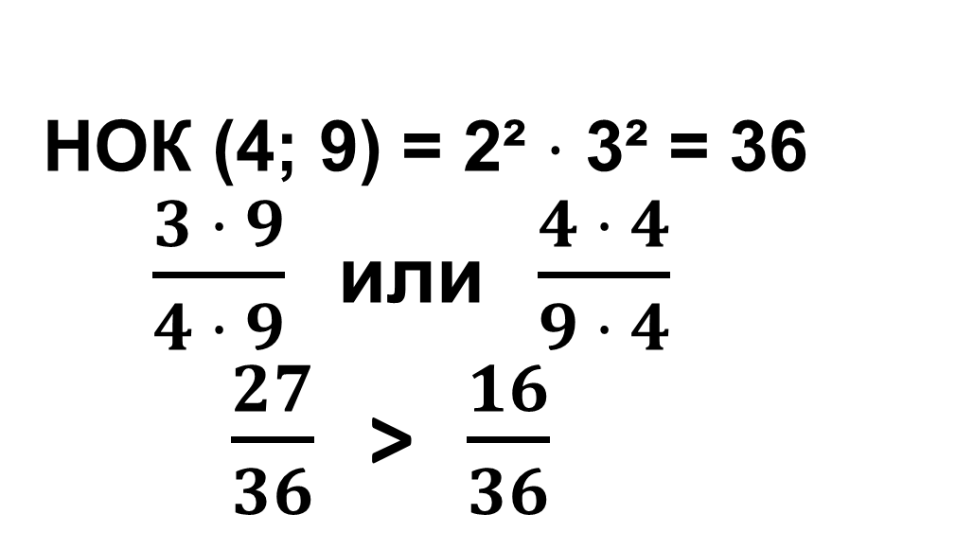
СРАВНЕНИЕ ДРОБЕЙ С РАЗНЫМИ ЗНАМЕНАТЕЛЯМИ
238. Какая дробь больше:
1) $\frac{3}{4}$ или $\frac{4}{9}$ 2) $\frac{8}{9}$ или $\frac{9}{10}$
НОК (4; 9) = 2² $·$ 3² = 36
$\frac{3 · 9}{4 · 9}$ или $\frac{4 · 4}{9 · 4}$
$\frac{27}{36}$ > $\frac{16}{36}$
НОК (9; 10) = 3² $·$ 2 $·$ 5 = 90
$\frac{8 · 10}{9 · 10}$ или $\frac{9 · 9}{10 · 9}$
$\frac{80}{90}$ < $\frac{81}{90}$

Slide 6
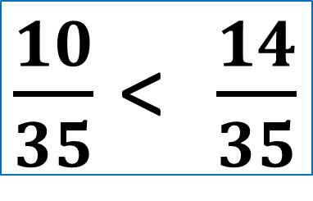
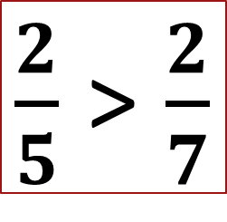
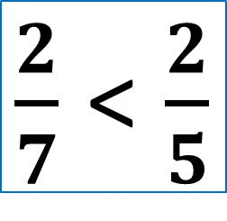
СРАВНЕНИЕ ДРОБЕЙ С РАЗНЫМИ ЗНАМЕНАТЕЛЯМИ
Какая машина прошла больший путь?
Что больше $\frac{2}{7}$ или $\frac{2}{5}$ ?
$$\frac{2}{7}$$
$$\frac{2}{5}$$
НОК (7; 5) = 35
5
7
$\frac{2}{7}$ и $\frac{2}{5}$
$\frac{10}{35}$ < $\frac{14}{35}$
$\frac{2}{7}$ < $\frac{2}{5}$
$\frac{2}{5}$ > $\frac{2}{7}$

Slide 7
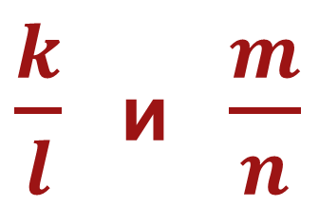
СРАВНЕНИЕ ДРОБЕЙ С РАЗНЫМИ ЗНАМЕНАТЕЛЯМИ
$\frac{k}{l}$ и $\frac{m}{n}$
Дроби сравнивают следующим образом:
если k · n > m · l, то $\frac{k}{l}$ > $\frac{m}{n}$; где k, l, m, n – натуральные числа;
если k · n < m · l, то $\frac{k}{l}$ < $\frac{m}{n}$; где k, l, m, n – натуральные числа.

Slide 8
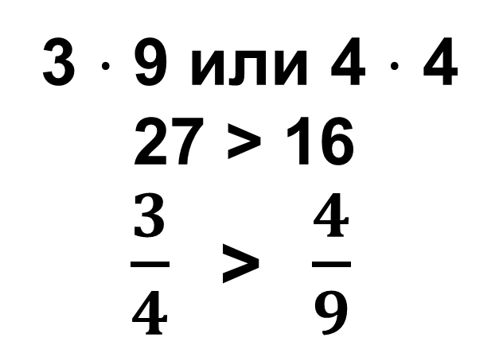
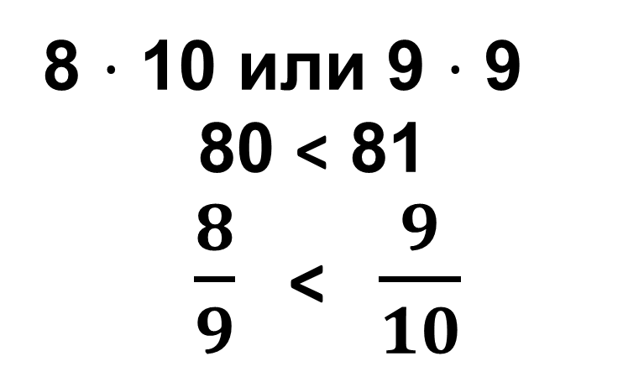
СРАВНЕНИЕ ДРОБЕЙ С РАЗНЫМИ ЗНАМЕНАТЕЛЯМИ
238. Какая дробь больше:
1) $\frac{3}{4}$ или $\frac{4}{9}$ 2) $\frac{8}{9}$ или $\frac{9}{10}$
3 $·$ 9 или 4 $·$ 4
27 > 16
$\frac{3}{4}$ > $\frac{4}{9}$
8 $·$ 10 или 9 $·$ 9
80 < 81
$\frac{8}{9}$ < $\frac{9}{10}$

Slide 9
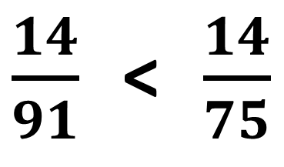
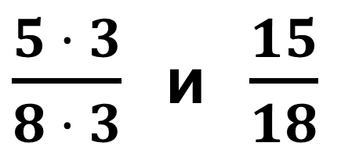
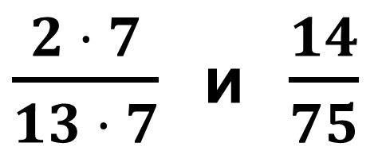
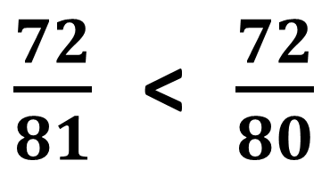
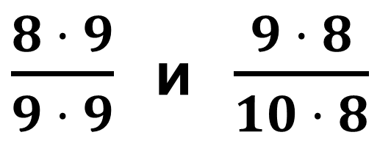
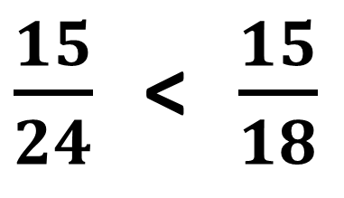
СРАВНЕНИЕ ДРОБЕЙ С РАЗНЫМИ ЗНАМЕНАТЕЛЯМИ
243. Приравняйте числители дробей, а затем сравните:
1) $\frac{5}{8}$ и $\frac{15}{18}$ 2) $\frac{8}{9}$ и $\frac{9}{10}$ 3) $\frac{2}{13}$ и $\frac{14}{75}$
$\frac{5 · 3}{8 · 3}$ и $\frac{15}{18}$
$\frac{8 · 9}{9 · 9}$ и $\frac{9 · 8}{10 · 8}$
$\frac{2 · 7}{13 · 7}$ и $\frac{14}{75}$
$\frac{15}{24}$ < $\frac{15}{18}$
$\frac{72}{81}$ < $\frac{72}{80}$
$\frac{14}{91}$ < $\frac{14}{75}$

Slide 10
ЗАДАНИЯ ДЛЯ САМОСТОЯТЕЛЬНОЙ РАБОТЫ
РЕШИТЬ ЗАДАЧИ
НА СТРАНИЦЕ 46.
№ 253, № 254.

